Slide 1
BÁO CÁO CUỐI KÌ
Nhóm 2

Slide 2
Các thành viên
Lớp: IE104.N14.CNCL
Nội dung thuyết trình: Thiết kế trang web từ thiện online
Võ Chí Trường
Nguyễn Minh Tùng
Võ Huỳnh Anh Vũ

Slide 3

Nội Dung Thuyết Trình
Giới thiệu
Nội dung
Kết luận

Slide 4
Nội Dung Thuyết Trình
Giới thiệu
Nội dung
Kết luận

Slide 5
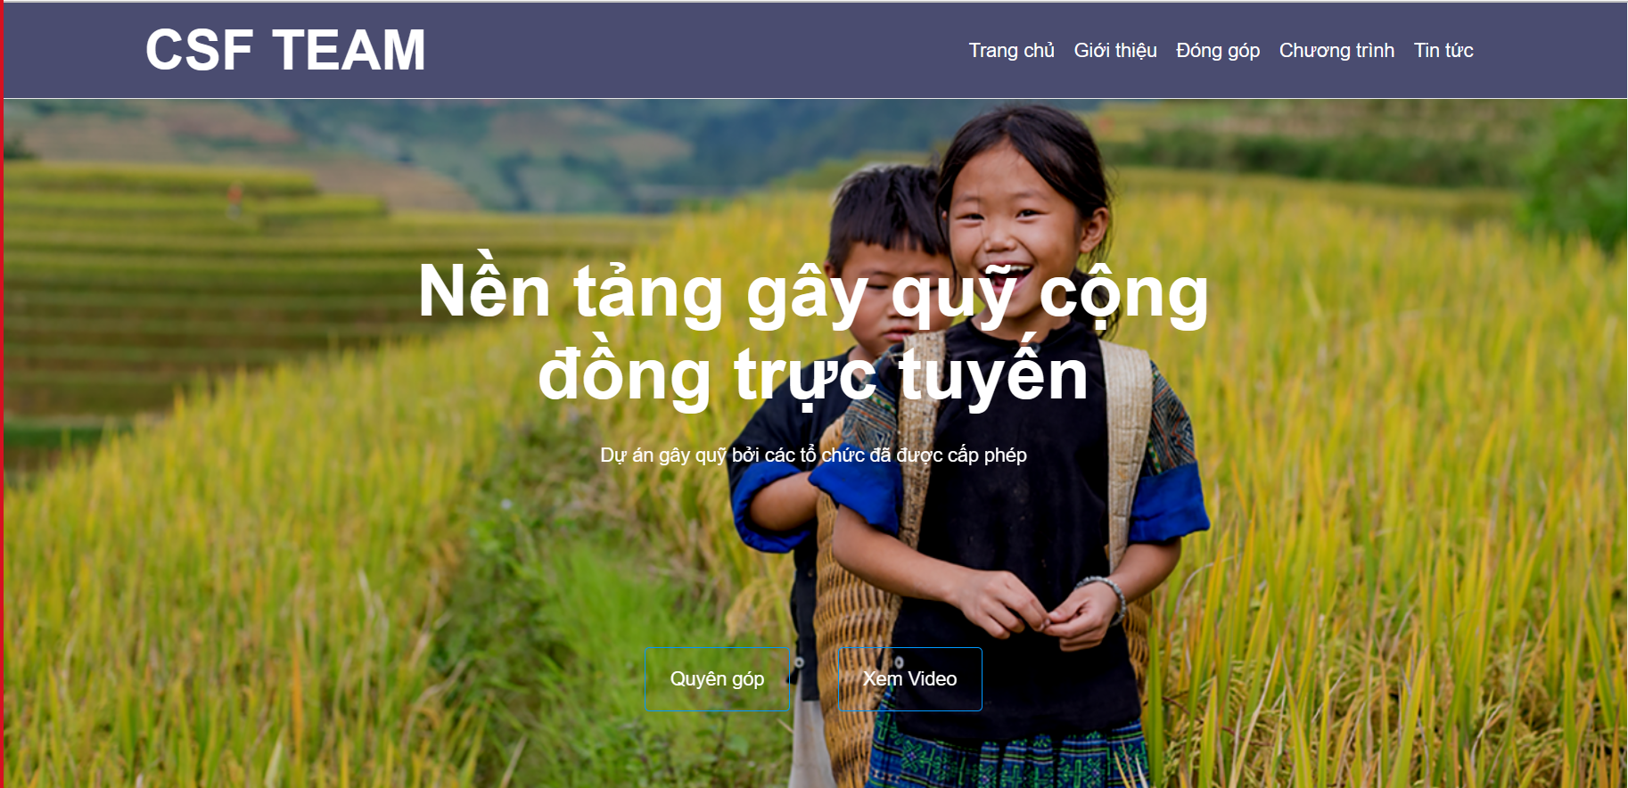
I. Giới thiệu
Trong đồ án này, chúng tôi đã “Thiết kế trang web gây quỹ từ thiện online”
Notes:
mục đích kết nối các hoàn cảnh khó khăn với những mạnh thường quân trên mọi miền tổ quốc. Mục tiêu chúng tôi hướng đến là xây dựng một trang web với giao diện đơn giản giúp người dùng dễ dàng thao tác khi sử dụng.
Trang web đã được thực hiện theo quy trình 6 bước:
Lên ý tưởng
Xác định các tính năng cần có của website.
Lập kế hoạch, phân chia công việc.
Thiết kế giao diện website.
Xây dựng tính năng website.
Kiểm tra và chỉnh sửa.
Kết quả thu được
Sau thời gian thực hiện đồ án chúng tôi đã thu được những kết quả:
Phân tích kiến trúc của một trang web.
Xây dựng được trang web gây quỹ cơ bản với các chức năng cần thiết.
Tổng hợp được kiến thức đã học của môn Internet và Công nghệ Web.

Slide 6
Nội Dung Thuyết Trình
Giới thiệu
Nội dung
Kết luận

Slide 7
Nội Dung Thuyết Trình
Giới thiệu
Nội dung
Kết luận

Slide 8





Công cụ hỗ trợ
Ngôn ngữ lập trình
Nội dung

Slide 9
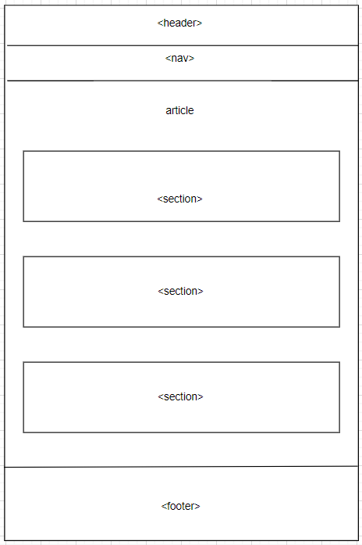
Nội dung
Kiến trúc website

Slide 10

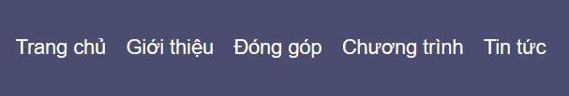

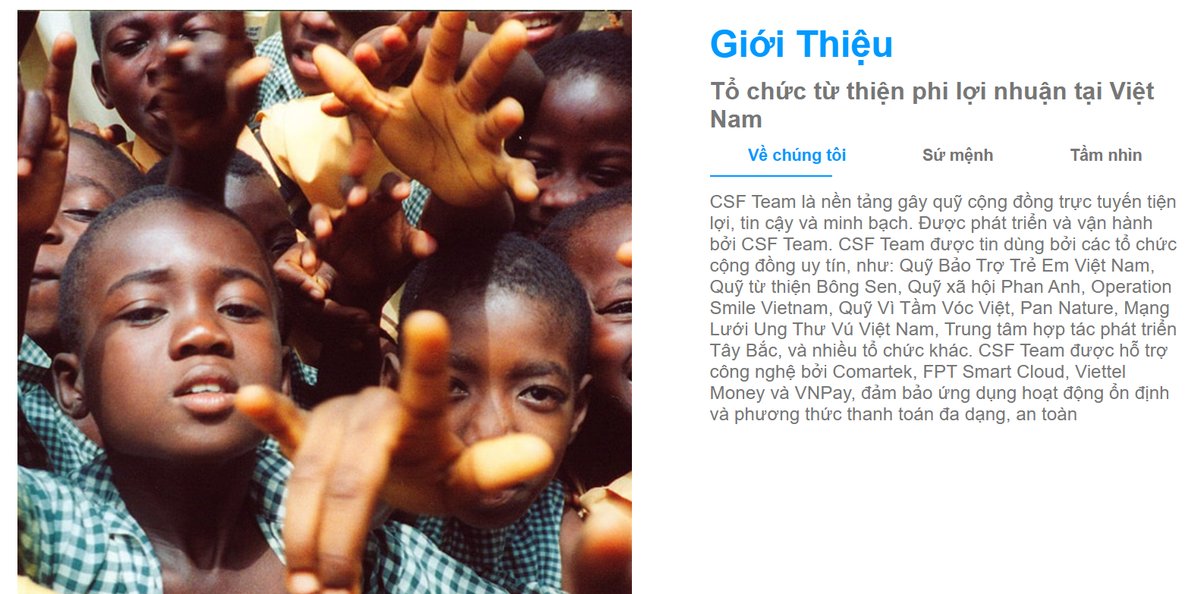
Nội dung
Nội dung xây dựng website
Notes:
Header: là nơi hiển thị các danh mục con trong trang web giúp người truy cập dễ dàng nắm bắt toàn bộ các thành phần của website.
Trang chủ: nơi hiển thị chủ đề mà trang web muốn gửi gắm đến.
Giới thiệu: giúp các khách hàng (mạnh thường quân) hiểu rõ hơn chúng tôi là ai ? Làm gì ?

Slide 11
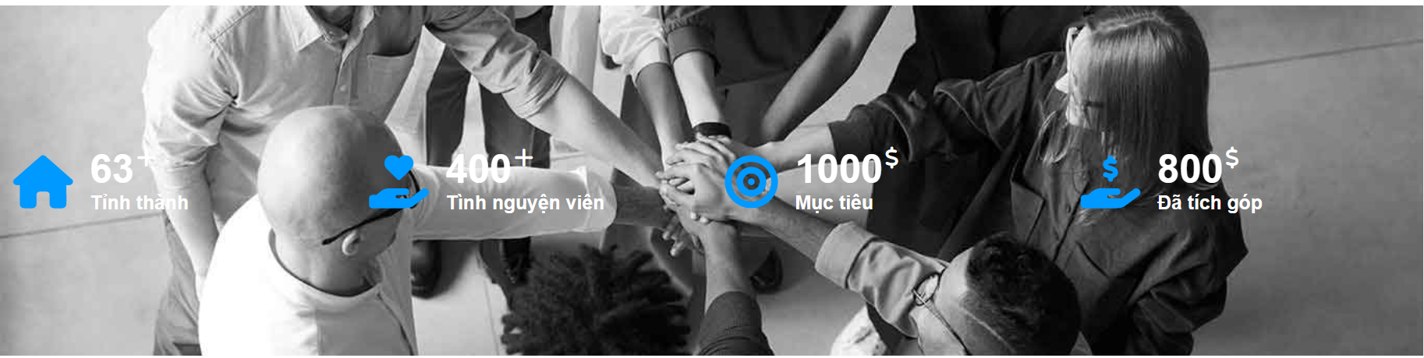
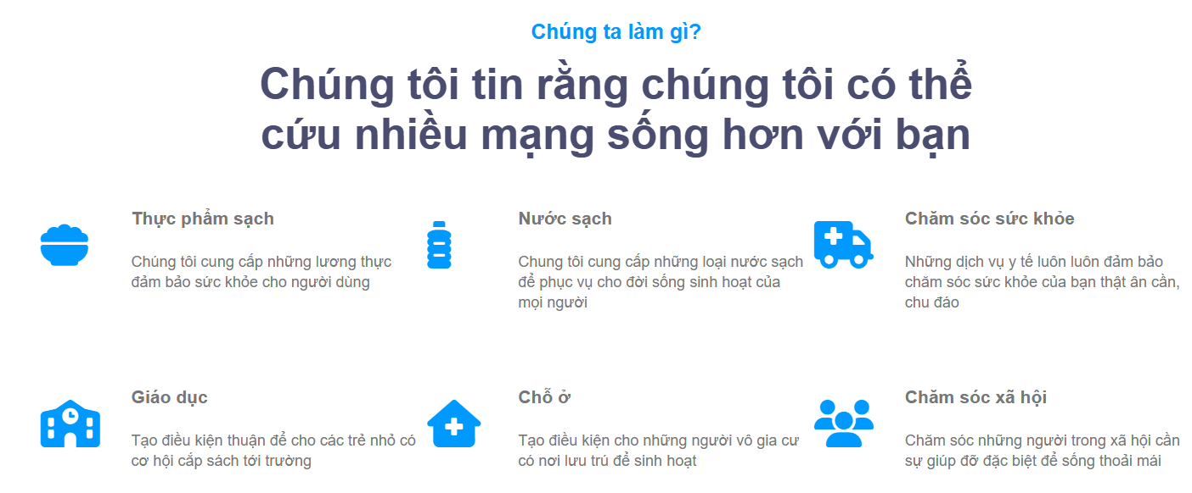
Nội dung
Nội dung xây dựng website
Notes:
Dịch vụ: cung cấp những dịch vụ (thực phẩm, nước, chăm sóc sức khỏe, giáo dục, chỗ ở, chăm sóc xã hội).
Thành quả đạt được: bao gồm phạm vi bao phủ, số tình nguyện viên, mục tiêu cần đạt được và số tiền đã tích góp là bao nhiêu để giúp đỡ những hoàn cảnh khó khăn.

Slide 12
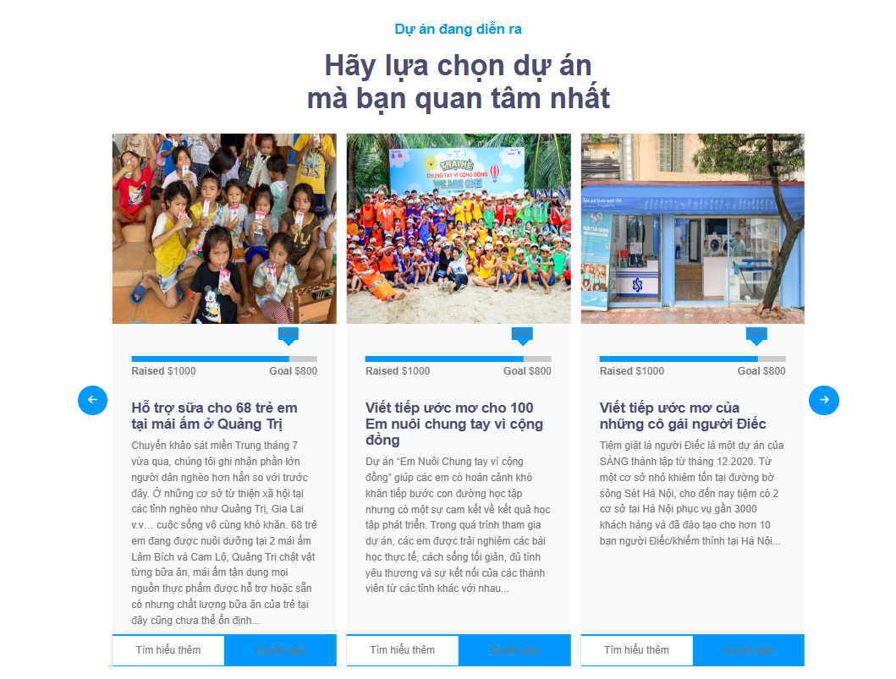
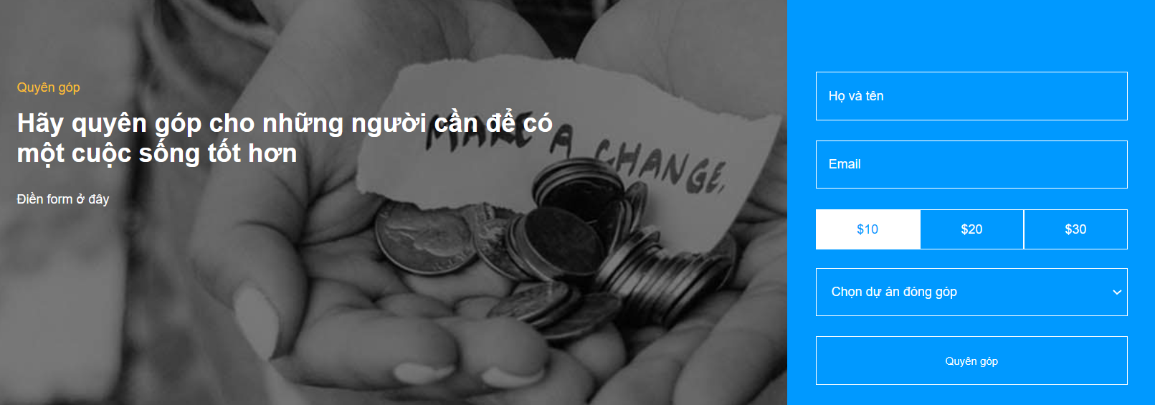
Nội dung
Nội dung xây dựng website
Notes:
Dự án đang diễn ra: cung cấp những dự án đang diễn ra cho khách hàng (mạnh thường quân) nắm bắt được tình hình như thế nào để có thể giúp đỡ.
Form quyên góp: Là nơi điền thông tin để quyên góp. Cùng theo đó là chỗ lựa chọn số tiền mình muốn đóng góp.

Slide 13
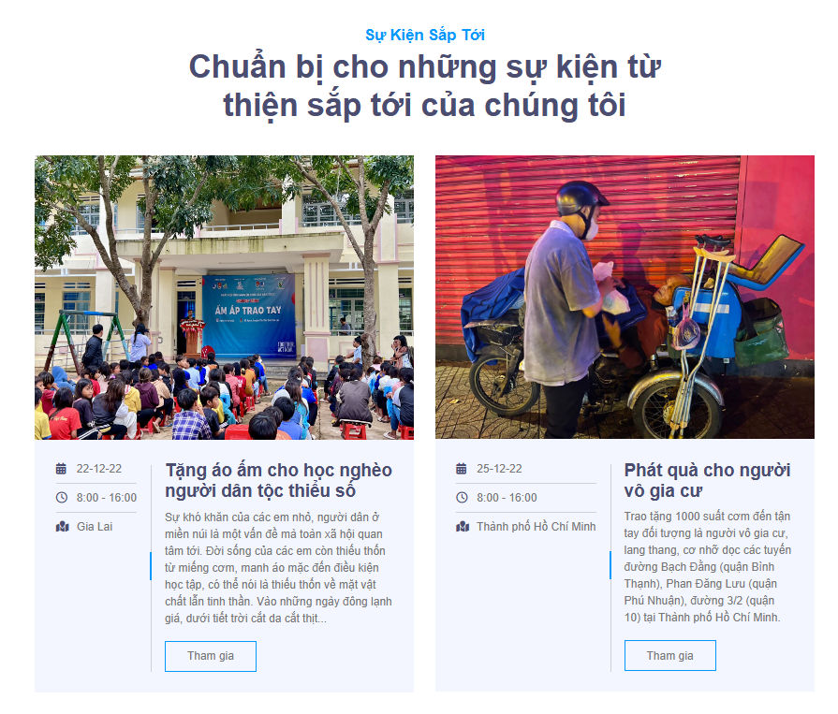
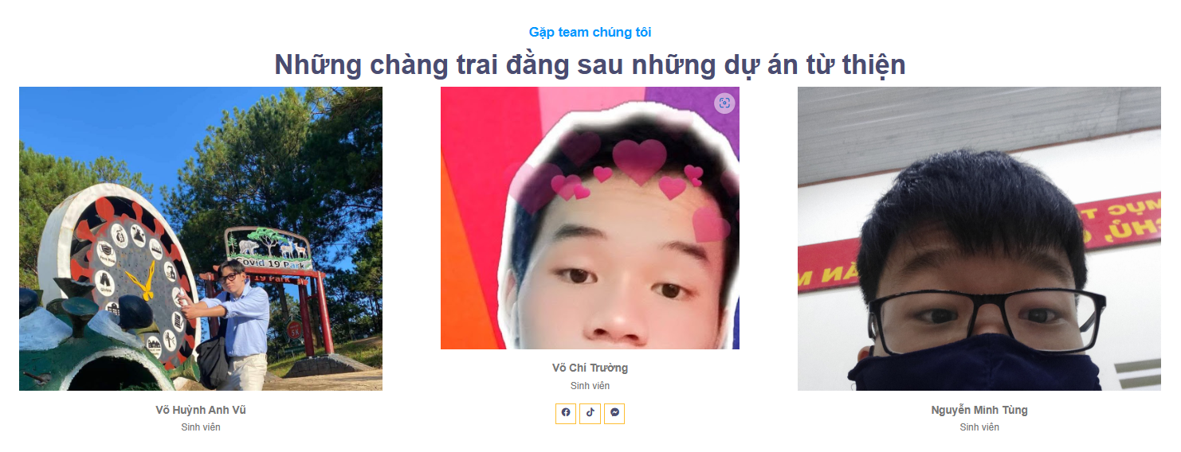
Nội dung
Nội dung xây dựng website
Notes:
Sự kiện sắp tới: cung cấp những dự án đang diễn ra cho khách hàng (mạnh thường quân) nắm bắt được tình hình như thế nào để có thể giúp đỡ.
Những thành viên đứng sau dự án: thông tin những người ra đằng sau dự án này.

Slide 14
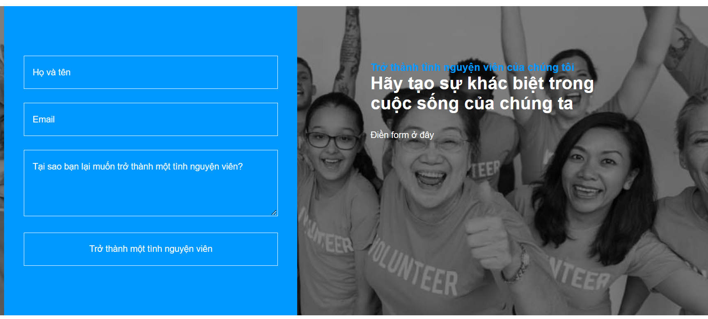
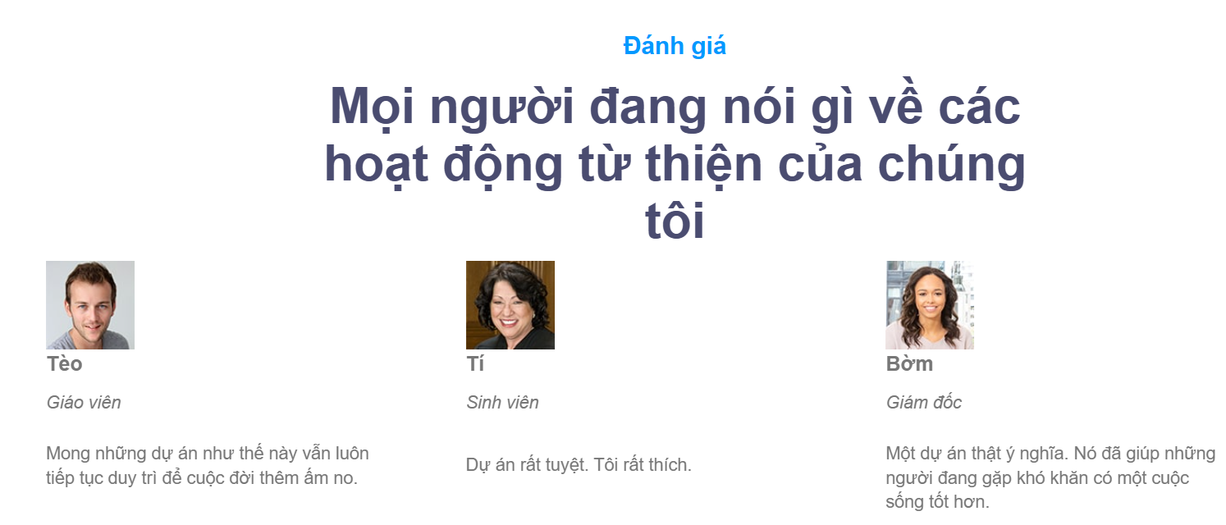
Nội dung
Nội dung xây dựng website
Notes:
Form trở thành tình nguyện viên: Mọi người nếu có nhu cầu trở thành tình nguyện viên để giúp đỡ hoàn cảnh khó khăn có thể điền vào form để trở thành cộng tác viên trong dự án này.
Đánh giá của mọi người về dự án: Hiển thị cái nhìn chân thật nhất của mọi người về dự án chúng tôi.

Slide 15
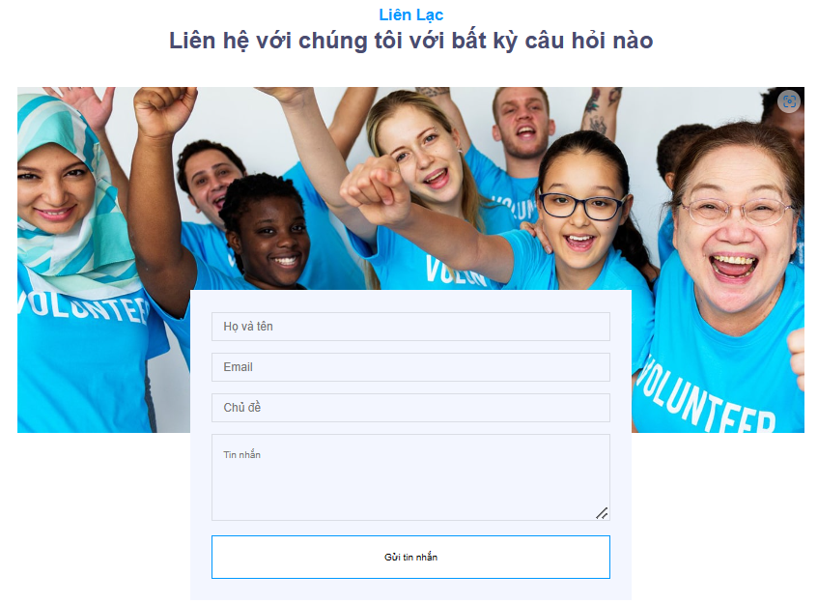
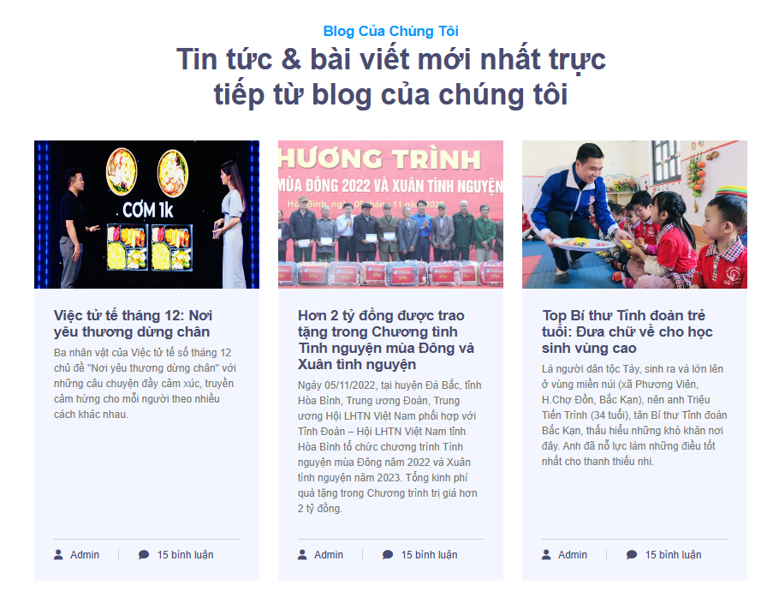
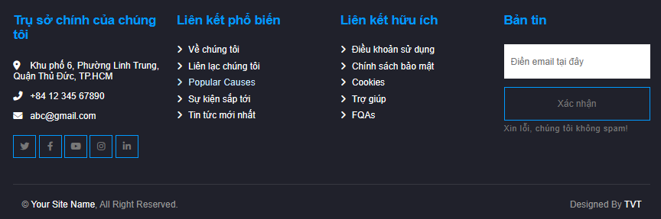
Nội dung
Notes:
Form liên lạc: Nếu khách hàng có bất kì câu hỏi nào có thể điền thông tin liên lạc cùng tin nhắn để được giải đáp.
Blog: Tin tức mới nhất về dự án thiện nguyện của website chúng tôi.
Footer: thể hiện rõ nét những thông tin mà web chúng tôi muốn gửi gắm đến người xem

Slide 16
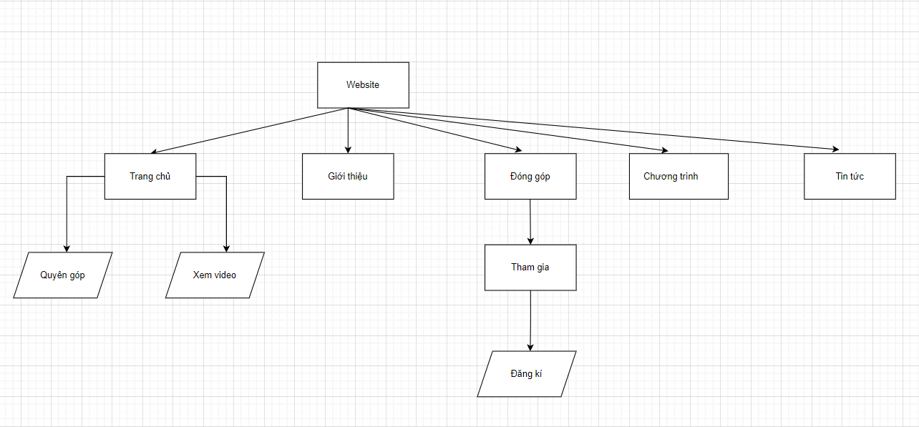
Nội dung
Quy trình của website

Slide 17
Nội Dung Thuyết Trình
Giới thiệu
Nội dung
Kết luận

Slide 18
Nội Dung Thuyết Trình
Giới thiệu
Nội dung
Kết luận

Slide 19
Kết luận
Tuy nhiên, trang web chúng tôi vẫn còn thiếu những tính năng cơ bản: xếp hạng người dùng donate cao nhất,
Nhóm đã đáp ứng được yêu cầu đầu ra của môn học, đồng thời qua quá trình làm việc nhóm cũng nắm vững hơn các kiến thức về web, phát triển thêm kỹ năng làm việc nhóm và thuyết trình về sản phẩm.
Việc thiết kết trang web từ thiện đã thu một số kết quả nhất định như:
Tạo được một trang web từ thiện đơn giản với cái chức năng như quyên góp, thông báo những dự án sắp tới, đăng ký tình nguyện viên, phản hồi, đọc tin tức,…
Giao diện đơn giản, thân thiện với người dùng.
Notes:
Sau khoảng thời gian ban đầu nghiên cứu cấu trúc website tham khảo, chúng tôi xây dựng được mô hình cấu trúc website và tiến hành tạo tính năng cho trang web. Các hiệu ứng và màu sắc, font chữ được chọn lựa và tạo nên kết cấu bên ngoài của website.

Slide 20
THANK YOU

